Slide 1

Đơn thức đồng dạng
“Trên bước đường thành công, không có dấu chân của người lười biếng!”.
Danh ngôn

Slide 2
Kiểm tra bài cũ
Câu 1. Cho các biểu thức sau
Số các đơn thức là
A. 2 B. 3 C. 4 D. 5
Câu 2. Đơn thức thu gọn của đơn thức là
Câu 3. Bậc của đơn thức là
A. 3 B. 4 C. 5 D.6

Slide 3
Câu 4. Tích của các đơn thức bằng
Câu 5. Thu gọn các đơn thức và chỉ ra hệ số, biến số của chúng:
Câu 6. Giá trị của biểu thức tại x = 1, y = – 2 là
A. 2 B. C. 0 D.

Slide 4
ĐƠN THỨC ĐỒNG DẠNG
1. ĐƠN THỨC ĐỒNG DẠNG
2. CỘNG TRỪ CÁC ĐƠN THỨC ĐỒNG DẠNG
3. CỦNG CỐ

Slide 5
1. Đơn thức đồng dạng a. Ví dụ:
Cho đơn thức 2xyz
? 1 Hãy viết ba đơn thức có phần biến giống phần biến của đơn thức đã cho.
-2xyz; 3xyz; 1/3.xyz
? 2 Hãy viết ba đơn thức có phần biến khác phần biến của đơn thức đã cho.
2xy;

Slide 6
Xét các đơn thức câu a)
-2xyz; 3xyz; 1/3.xyz
Phần biến giống nhau
Hệ số khác 0
b. Đơn thức đồng dạng
Hai đơn thức đồng dạng là hai đơn thức có hệ số khác 0 và có cùng phần biến.

Slide 7
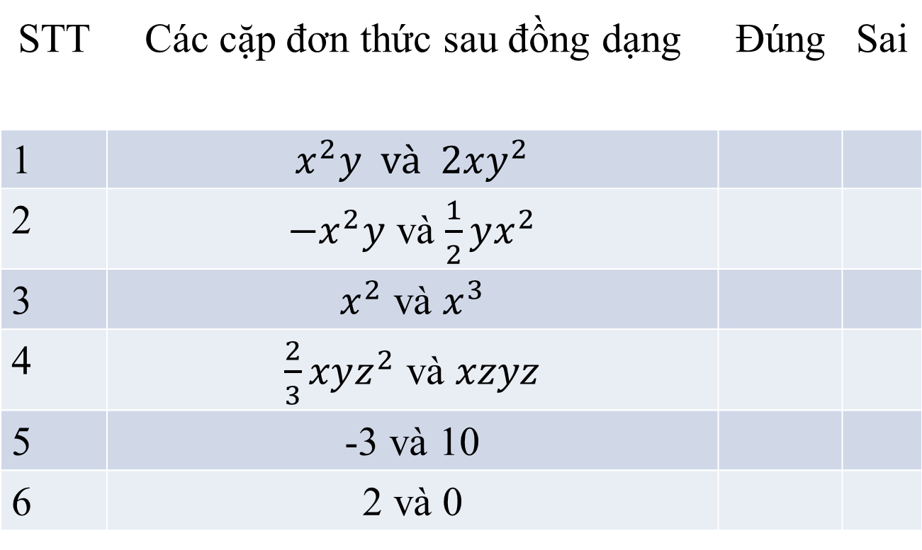
c. Áp dụng.
Điền dấu “x” vào ô thích hợp
STT | Các cặp đơn thức sau đồng dạng | Đúng | Sai
1 | $$x^{2}y và 2xy^{2}$$
2 | $−x^{2}y$ và $\frac{1}{2}yx^{2}$
3 | $x^{2}$ và $x^{3}$
4 | $\frac{2}{3}xyz^{2}$ và $xzyz$
5 | -3 và 10
6 | 2 và 0
x
x
x
x
x
x
Chú ý: Các số khác 0 được coi là những đơn thức đồng dạng.

Slide 8
1. Đơn thức đồng dạng
2. Cộng, trừ các đơn thức đồng dạng
a. Ví dụ
? 3. Cho hai biểu thức số và
? 4.
a)
b)
b. Quy tắc:
Để cộng (hay trừ) các đơn thức đồng dạng, ta cộng (hay trừ) các hệ số với nhau và giữ nguyên phần biến.

Slide 9
1. Đơn thức đồng dạng
2. Cộng, trừ các đơn thức đồng dạng
3. Củng cố
Dạng 1: Nhận biết các đơn thức đồng dạng
Chú ý: Đặc điểm của đơn thức đồng dạng Hệ số khác 0 Có cùng phần biến
Bài 1: Hãy sắp xếp các đơn thức sau thành nhóm các đơn thức đồng dạng.

Slide 10
Bài 1: Hãy sắp xếp các đơn thức sau thành nhóm các đơn thức đồng dạng.
Nhóm 1:
Nhóm 2:
Nhóm 3:
Nhóm 4:
Nhóm 5:

Slide 11
Dạng 1: Nhận biết các đơn thức đồng dạng
Dạng 2: Thu gọn đơn thức đồng dạng
Chú ý: Khi cộng, trừ các đơn thức đồng dạng: Cộng, trừ các hệ số với nhau Giữ nguyên phần biến.

Slide 12
Bài 1. Tính tổng

Slide 13
Bài 2. Điền các đơn thức thích hợp vào chỗ trống

Slide 14
Bài 3. Tính giá trị của biểu thức
tại x = 1 và y = – 1
Giải
Ta có:
Thay x = 1 và y = – 1 vào biểu thức A, ta được:
Vậy tại x = 1 và y = – 1 thì giá trị của biểu thức

Slide 15
Bài 4. Cho hai biểu thức
Thu gọn biểu thức M và N.
Tính P = M.N
Cho biết phần hệ số, phần biến của đơn thức P.
Tìm bậc của đơn thức P.
Tính giá trị của đơn thức P tại x = 2; y = – 1 và z = – 1

Slide 16
Bài 4.
b) Tính P = M.N

Slide 17
c) Đơn thức
Hệ số: 6
Phần biến:
d) Đơn thức P có bậc là 5
e) Tính giá trị của đơn thức P tại x = 2; y = – 1 và z = – 1
Thay x = 2; y = – 1 và z = – 1 vào đơn thức P, ta được:
Vậy tại x = 2; y = – 1 và z = – 1 thì giá trị của đơn thức P = 12

Slide 18
Bài 5. Cho biểu thức
Thu gọn biểu thức B.
Xác định hằng số k để B luôn có giá trị không âm với mọi giá trị của biến.
Giải
b) Để B luôn có giá trị không âm với mọi x, y
Vì
Vậy với thì B luôn có giá trị không âm với mọi x, y.

Slide 19
IV. DẶN DÒ HỌC SINH
BTVN: 15 -> 23 SGK
19->23 SBT
- Các con tiếp tục ôn tập và làm bài tập được giao các tuần.
- Tham gia và ghi chép đầy đủ tiết học trên kênh 2 Đài PT TH Hà Nội và trực tuyến.

Slide 20




Chúc các con ôn tập thật tốt, chuẩn bị bài đầy đủ cho buổi học trực tuyến
tiếp theo!

